Slide 1
习题讲解
2022.4

Slide 2
第一、二章习题答案
2022.4

Slide 3
第一章习题讲解
1-28 上传一个文件1.5MB文件，分组长度为1KB，往返时间RTT=80ms,tcp连接需要2个RTT,试计算在以下几种情况下接受方收到最后一个比特所需的时间。
https://blog.csdn.net/m0_45972156/article/details/120497891
RTT：往返时延。是指数据从网络一端传到另一端所需的时间。通常，时延由发送时延、传播时延、排队时延、处理时延四个部分组成

Slide 4
（1）数据发送速率为10M bps,数据分组可以连续发送
解答：总时间=发送时延+连接时延+传播时延
因为是连续发送分组，
发送时延= 1.5*2 ²⁰*8/10*10 ⁶ ⁼1.258 s
连接时延 2*0.08=0.16s
传播时延 最后一个分组传播时延 0.5RTT=0.04
所有结果为=1.258+0.16+0.04=1.458S

Slide 5
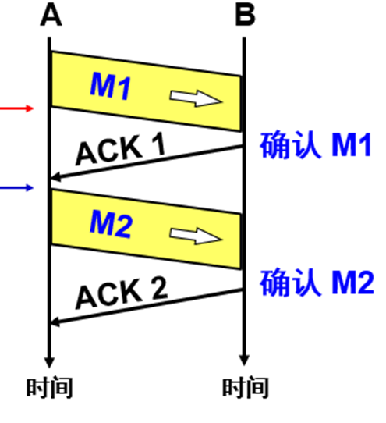
（1）数据发送速率为10M bps,每次发完要等待一个RTT时间才能发送下一个数据分组
解答： 发送后要收到确认消息再发下一个分组。

Slide 6
(2)
分组个数=1.5*2 ²⁰*8/1*2 ¹⁰*8=1536个
最后一个分组是单程的，其余1535 都是一个RTT(来回）
总时间=1535RTT+发送总时延+连接时延+最后一个分组的传播时延（0.5RTT)
=1535*0.08+1.258+0.16+0.04=122.8+1.258+0.16+0.04 =124.258s
在上一题的基础上再多算一个等待时间

Slide 7
(3) 不考虑发送时延，规定在每个RTT往返时间内只能发送20个分组。
分组个数=1.5*2 ²⁰*8/1*2 ¹⁰*8=1536个
1536/20=76 （余数16）
在前76个RTT 发送了76*20=1520个分组
在最后的一次发送中发送最后的16个分组，单程时间 0.5RTT
总时间=76RTT+连接时延+最后一次传播时延=76*0.08+0.16+0.5*0.08=6.28s

Slide 8
第二章作业
2-07
20000BAUD ,如果采用振幅调制，16个等级，问数据传输速率？
=20000*log₂ 16=20000*4=80000
BAUD 波特，信息传输速率单位
奈氏准则
比特率=波特率*log₂N
N：码元的状态值，本题中为16

Slide 9
2-08
语音信道带宽3khz, 传送64kbps 的数据，
信道的信噪比 （分别用比值和分贝表示）
答：香农定理
C=W*log2 （1+s/n）
64*10³=3*10³*log₂(1+S/N)
S/N=2 ^{64/3} -1~=2640000
分贝= log₁₀ （S/N)≈64

Slide 10
2-16
某个CDMA站接受方收到一条如下的碎片系列
（-1+1-3+1-1-3+1+1）
假定有几个站的码片向量如下
A站 码片序列为（-1-1-1+1+1-1+1+1）
B站 码片序列为 （-1-1+1-1+1+1+1-1)
C站码片序列为 （-1+1-1+1+1+1-1-1）
D站码片序列为 （-1+1-1-1-1-1+1-1）
试问 哪些站点发送了数据？分别发送那什么？

Slide 11
以A站为例
设S 为收到的叠加信号
接收段将收到的叠加信号S和A的码片序列进行内积；
S.A=(-1+1-3+1-1-3+1+1).(-1-1-1+1+1-1+1+1)
= (+1-1+3+1-1+3+1+1)/8=8/8=1
A站发送了比特1 ，
同理 B站发送了比特0，C没有发送数据，D 发送了1. （要有具体的计算过程）

